Slide 1

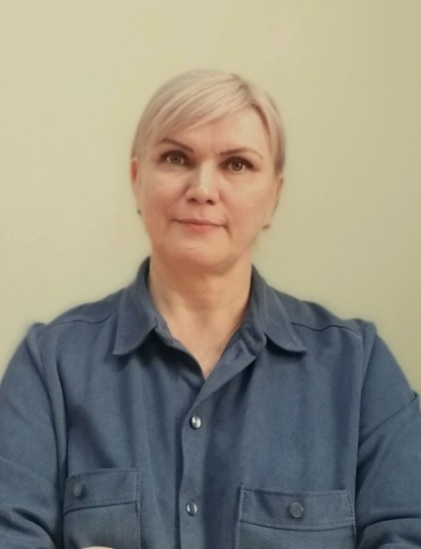
ГАУСО СО «КЦСОН Новолялинского района»
Компьютерная машинопись,
как способ восстановительной
реабилитации
Выполнила:
Специалист 1 квалификационной категории Социально-реабилитационного отделения
Карпавичене Ирина Анатольевна

Slide 2
Машинопись, как способ восстановительной реабилитации, имеет свои особенности и преимущества. Этот уникальный подход позволяет вернуть людям, испытавшим травмы или утратившим определенные функции, возможность снова полноценно общаться и включаться в общественную жизнь.
В целом «Компьютерная машинопись» является эффективным и инновационным методом, способствующим полноценной и быстрой реабилитации пожилых людей и людей с ОВЗ.

Slide 3
Современное общество выдвигает перед специалистами высокие требования не только к знанию и виртуозному владению новыми информационными технологиями, но и умению грамотно и умело применить их на практике, в своей будущей профессии.

Slide 4
Изучение курса «Компьютерная машинопись» позволит не только определить будущую профессию, но и возобновить общение с окружающими, родственниками, выполнять рабочие задачи и делиться своими мыслями и чувствами через письма или сообщения.
Приобретенные навыки помогут более эффективно использовать компьютер в различных областях своей деятельности, что значительно повышает качество жизни и самооценку пожилых людей и инвалидов.

Slide 5
В настоящее время считается правилом плохого тона независимо от того, какой профессией владеет специалист, работать на клавиатуре двумя пальцами.
Чтобы выглядеть деловым и современным человеком необходимо овладеть «слепым» десятипальцевым способом печати.

Slide 6
Изучение курса «Компьютерная машинопись» позволит не только определить будущую профессию, а также является эффективным методом восстановления функции рук и пальцев. Она помогает улучшить координацию движений, силу мышц и гибкость суставов. Этот метод может быть использован как самостоятельный метод реабилитации или в сочетании с другими методами, такими как физиотерапия, массаж и упражнения на тренажерах.
«Компьютерная машинопись» для реабилитации может быть полезна для людей, которые страдают от различных заболеваний, таких как артрит, травмы рук, инсульт, болезнь Паркинсона и другие. Этот метод помогает улучшить мелкую моторику, координацию движений, силу мышц и гибкость суставов.

Slide 7
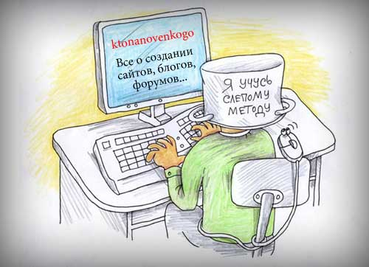
Одним из современных способов работы с клавиатурой является «слепой» десятипальцевый способ печати.
«Слепой» десятипальцевый метод считается полностью освоенным только тогда, когда сознание печатающего не контролирует движение пальцев рук по буквенным клавишам клавиатуры.
Курс «Компьютерная машинопись» включает в себя 15 занятий

Slide 8
Цель программы:
«Обучение машинописи на компьютере» предполагает освоение «слепого десятипальцевого метода печати» на русской раскладке клавиатуры. В процессе обучения предусматривается освоение теории техники письма, а также приобретение навыков быстрой и качественной печати.
Систематические занятия машинописью позволяют повысить эффективность реабилитационной программы и сократить временные рамки восстановления.

Slide 9
Основная задача программы:
Заключается в восстановлении моторики и координации движений у граждан с проблемами двигательных функций верхних конечностей. Путем регулярных тренировок, проводимых под наблюдением опытного специалиста, люди постепенно осваивают навыки печатания на клавиатуре. Это упражнение помогает восстановить тонус мышц и улучшить общую физическую форму.
Постепенно восстанавливается когнитивная деятельность пожилых людей, улучшается кратковременная память и умение планировать свои действия.

Slide 10
Программа курса связана с практическими задачами автоматизации работы по подготовке и обработке документов с помощью персонального компьютера.
Систематические занятия машинописью позволяют повысить эффективность реабилитационной программы и сократить временные рамки восстановления. Поскольку данная методика основывается на адаптации инвалидов и пожилых людей к современным технологиям, участники реабилитационного процесса также приобретают практические навыки, которые могут использовать в повседневной жизни.

Slide 11
На занятиях вырабатывается рефлекс правильного передвижения рук по клавиатуре «вслепую», который доступен любому человеку и, освоив его однажды, не теряется навык. В основе метода лежит поэтапное изучение.
Во время занятий тренируются навыки письма и ведется работа над восстановлением или улучшением управления своими руками, что особенно полезно при реабилитации после инсульта, травмы или других повреждений, которые затронули мелкую моторику рук. Улучшается концентрация, внимания и память.

Slide 12
В результате изучения учебной программы нужно уметь печатать в среднем со скоростью 80-100 ударов в минуту и получить возможность совершенствовать по этой методике до скорости от 100-120 ударов в минуту, уметь оформить по ГОСТу любой текстовый файл, а также отредактировать его.

Slide 13
По окончании программы вы можете стать квалифицированным работником с основательной теоретической и практической подготовкой.
Программа заканчивается зачетом на скорость и практическими работами по оформлению текстового материала.

Slide 14
Цели и задачи курса:
Содержание предлагаемой программы определяет следующие цели:
Формирование знаний о раскладке и конструктивных особенностях клавиатуры ПК;
Назначении и основных функциях текстового редактора;
Правилах оформления текстового материала и табличных форм;
Требованиях при оформлении печатного материала;
Овладение техникой десятипальцевого способа печати;
Умение печатать под диктовку и печатать текст с листа;
Красиво и грамотно располагать цифровой и текстовый материал;
Знать различные виды машинописных работ;
Знать и уметь применять на практике правила, предъявляемые к оформлению текстового материала.

Slide 15
Основной формой обучения по данной программе является урок.
70% учебного времени отводится выполнению практических заданий.
Ао ао ао ао ао ао ао ао ао ао ао ао ао ао ао ао ао ао ао ао ао ао ао ао
Вл вл вл вл вл вл вл вл вл вл вл вл вл вл вл вл вл вл вл вл вл вл вл вл вл вл вл
Ыд ыд ыд ыд ыд ыд ыд ыд ыд ыд ыд ыд ыд ыд ыд ыд ыд ыд ыд ыд ыд
Фж фж фж фж фж фж фж фж фж фж фж фж фж фж фж фж

Slide 16
В результате обучения нужно знать:
Требования по технике безопасности с работы с ПК;
Изучение расположения буквенных клавиш клавиатуры;
Овладение техникой десятипальцевого способа печати;
Красиво и грамотно располагать цифровой и текстовый материал;
Знать различные виды машинописных работ;
Комплекс физический упражнений для предупреждения переутомляемости;
Правила посадки при печати, исходную позицию пальцев;
Распространенные сокращения слов и правила их применения;
Способы и средства работы с файлами (программа Проводник, меню, мышь);
Действия выполняемые над файлами и папками, алгоритмы этих действий;
Характеристики файлов;

Slide 17
В результате обучения нужно знать:
Приемы работы со стандартными программами;
Понятие текста его основных элементов и их характеристики (символ, абзац);
Назначение и основные возможности текстового процессора;
Структуру интерфейса текстового процессора и назначение его элементов;
Суть операций вставки, замены, удаления, копирования, перемещения объектов;
Средства и способы редактирования и форматирования текстовых документов.
Общую характеристику средств оргтехники, их назначение;

Slide 18
Выполнять основные операции с текстами и таблицами в текстовых редакторах;
Выполнять различные виды печатных работ;
Выполнять расчет скоростных работ;
Самостоятельно обрабатывать и сохранять полученную информацию;
Оформлять документы через различные интервалы;
Оформлять документ в соответствии с требованиями размещения текста;
Осуществлять создание, копирование, перемещение, удаление, переименование файлов и папок;
Вести работу в стандартных программах Windows;
В результате обучения нужно уметь

Slide 19
Принимать правильную рабочую посадку за клавиатурой, постановку рук;
Владеть методикой и техникой слепой десятипальцевой печати;
Создавать, сохранять, открывать документы различных форматов;
Редактировать документы, используя средства и способы вставки, замены, удаления, копирования, перемещения объектов, проверки правописания:
Производить оформление документов;
Оформлять страницы документа для печати;
Разрабатывать формы документов как шаблоны.
В результате обучения нужно уметь

Slide 20
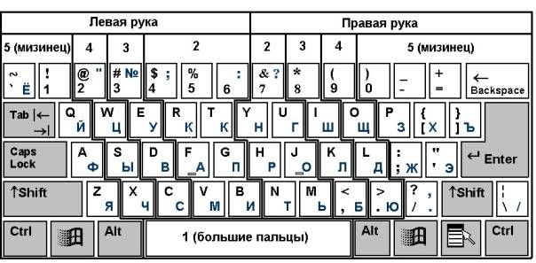
Курс начинается с изучения расположения буквенных рядов клавиатуры:
основная позиция расстановки пальцев – ФЫВА/ОЛДЖ и техника печати буквенных клавиш.
Обучение ведется по горизонтальным и вертикальным рядам клавиатуры: КЕНГ/МИТЬ, УВС/ШЛБ, ЦЫЧ/ЩДЮ, ЙФЯ/ЩЗЖЭЮ

Slide 21
Техника печати отрабатывается при выполнении упражнений из учебного пособия и карточек с заданиями.
Огромную помощь в практическом овладении буквенными рядами клавиатуры оказывают компьютерные программы тренажеры : «Тренажер Стамина» и «Слепая печать на клавиатуре».

Slide 22
Необходимо обратить внимание на ритмичность удара по клавишам клавиатуры и уделять огромное внимание посадке за компьютером и физ.паузам. Следуя правилам, можно снизить утомляемость при работе и повысить производительность труда.

Slide 23
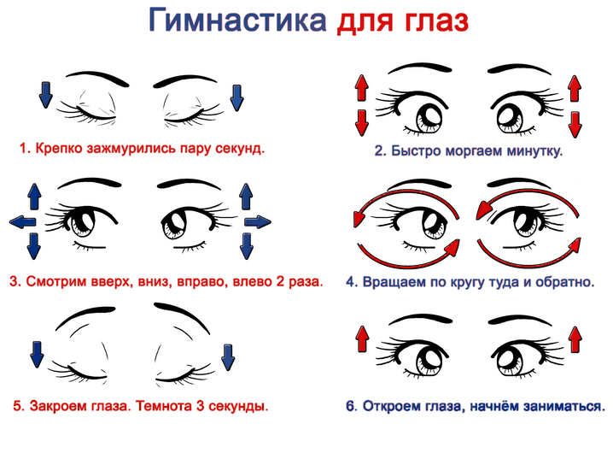
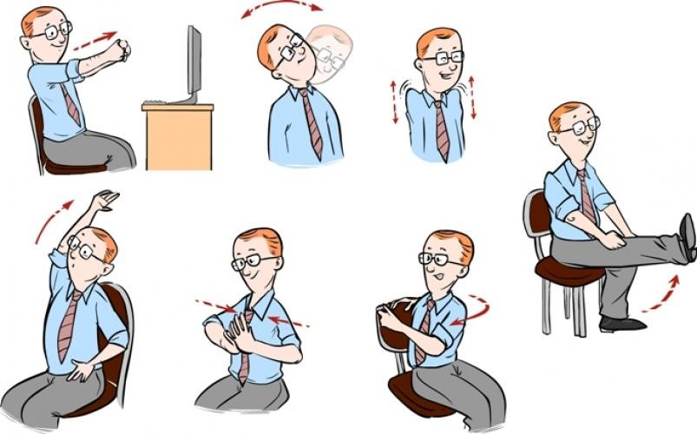

Slide 24
Особое внимание следует оказать работе над скоростью печати. В этом плане организация работы проводиться следующим образом: сначала выделяется время на ознакомление с текстом, который будет печататься на время. Затем знакомый текст предлагается напечатать в течении пяти минут. По истечении времени вычисляется скорость печати (количество знаков включая пробелы и знаки препинания) делится на время (3-5 мин.). Полученный результат (количество знаков в минуту) фиксируется.

Slide 25
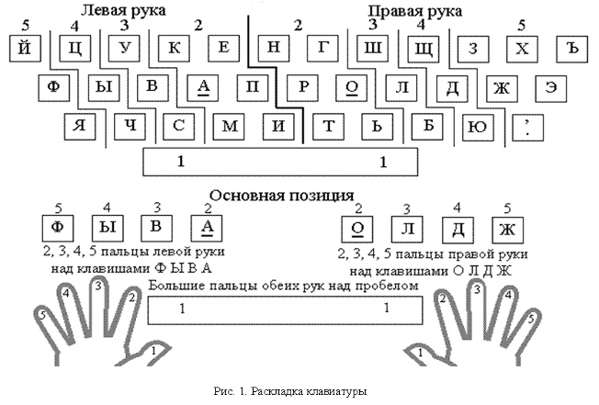
Работа над техникой и скоростью печати ведется в течении всего курса.

Slide 26
Тематический план:
Введение в предмет. Условия безопасной работы на ПК;
Общие сведения об устройстве клавиатуры. Введение в Windows;
Работа с программами Microsoft Office;
Изучение клавиатуры ПК;
Изучение и освоение клавиатуры;
Формирование и закрепление двигательного навыка.

Slide 27

Всем
удачи, терпения,
внимания, усидчивости
и уравновешенности!

Slide 28
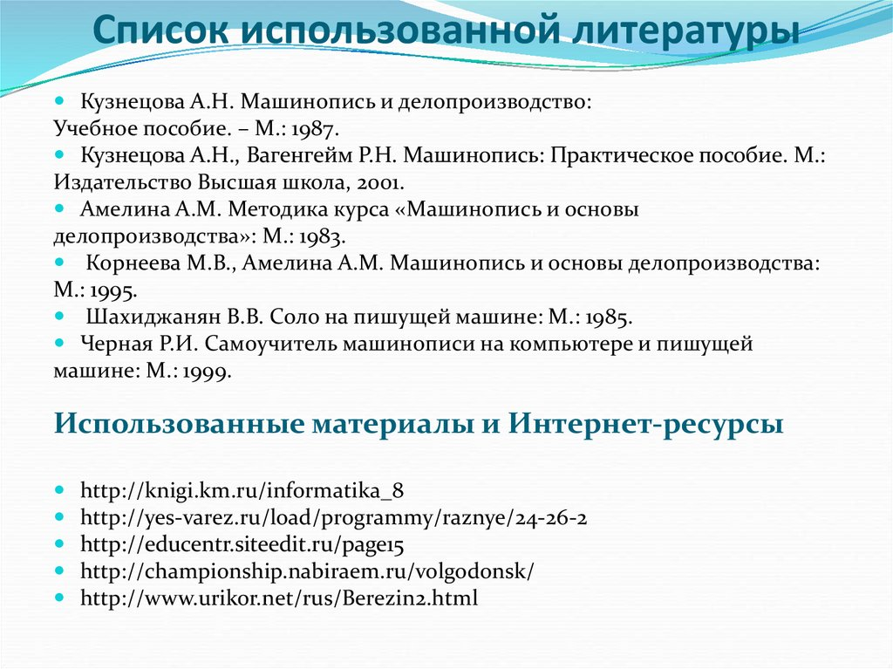

Slide 29
СПАСИБО ЗА ВНИМАНИЕ!

